Slide 1

FRIGOLOG
MONITORAMENTO DA TEMPERATURA NO FLUXO DE CARNES VERMELHAS
Amanda Tavares de Oliveira
Lucas Santos Gama
Marina Santos Paixão Ribeiro
Matheus Jacob Duarte
Nicole Miranda Martins
Pedro Ludovic Nascimento Lima
Vitor da Luz Santos

Slide 2



FRIGOLOG
MONITORAMENTO DA TEMPERATURA NO FLUXO DE CARNES VERMELHAS
Logística refrigerada (Cold Chain) no setor de alimentos perecíveis, com foco no monitoramento de temperatura até o consumidor final.
Amanda Tavares de Oliveira
Lucas Santos Gama
Marina Santos Paixão Ribeiro
Matheus Jacob Duarte
Nicole Miranda Martins
Pedro Ludovic Nascimento Lima
Vitor da Luz Santos

Slide 3
FRIGOLOG
MONITORAMENTO DA TEMPERATURA NO FLUXO DE CARNES VERMELHAS
02
01
03
Desafio
Contexto
Problema
Amanda Tavares de Oliveira Lucas Santos Gama Nicole Miranda Martins Marina Santos Paixão Ribeiro Matheus Jacob Duarte Pedro Ludovic Nascimento Lima Vitor da Luz Santos
O transporte e monitoramento de carnes exige controle térmico rigoroso por se tratar de um produto sujeito a normal sanitárias.

Slide 4
FRIGOLOG
MONITORAMENTO DA TEMPERATURA NO FLUXO DE CARNES VERMELHAS
01
02
03
Desafio
Contexto
Problema
Monitorar continuamente a temperatura durante todo o trajeto até o ponto de venda.
Amanda Tavares de Oliveira Lucas Santos Gama Nicole Miranda Martins Marina Santos Paixão Ribeiro Matheus Jacob Duarte Pedro Ludovic Nascimento Lima Vitor da Luz Santos
O transporte e monitoramento de carnes exige controle térmico rigoroso por se tratar de um produto sujeito a normal sanitárias.

Slide 5
FRIGOLOG
MONITORAMENTO DA TEMPERATURA NO FLUXO DE CARNES VERMELHAS
01
02
03
Desafio
Problema
A falta de controle pode gerar deterioração, prejuízos financeiros e riscos à saúde.
Amanda Tavares de Oliveira Lucas Santos Gama Nicole Miranda Martins Marina Santos Paixão Ribeiro Matheus Jacob Duarte Pedro Ludovic Nascimento Lima Vitor da Luz Santos

Slide 6






FRIGOLOG
03
MONITORAMENTO DA TEMPERATURA NO FLUXO DE CARNES VERMELHAS
Nossa proposta
01
02
Amanda Tavares de Oliveira Lucas Santos Gama Nicole Miranda Martins Marina Santos Paixão Ribeiro Matheus Jacob Duarte Pedro Ludovic Nascimento Lima Vitor da Luz Santos
A falta de controle pode gerar deterioração, prejuízos financeiros e riscos à saúde.

Slide 7
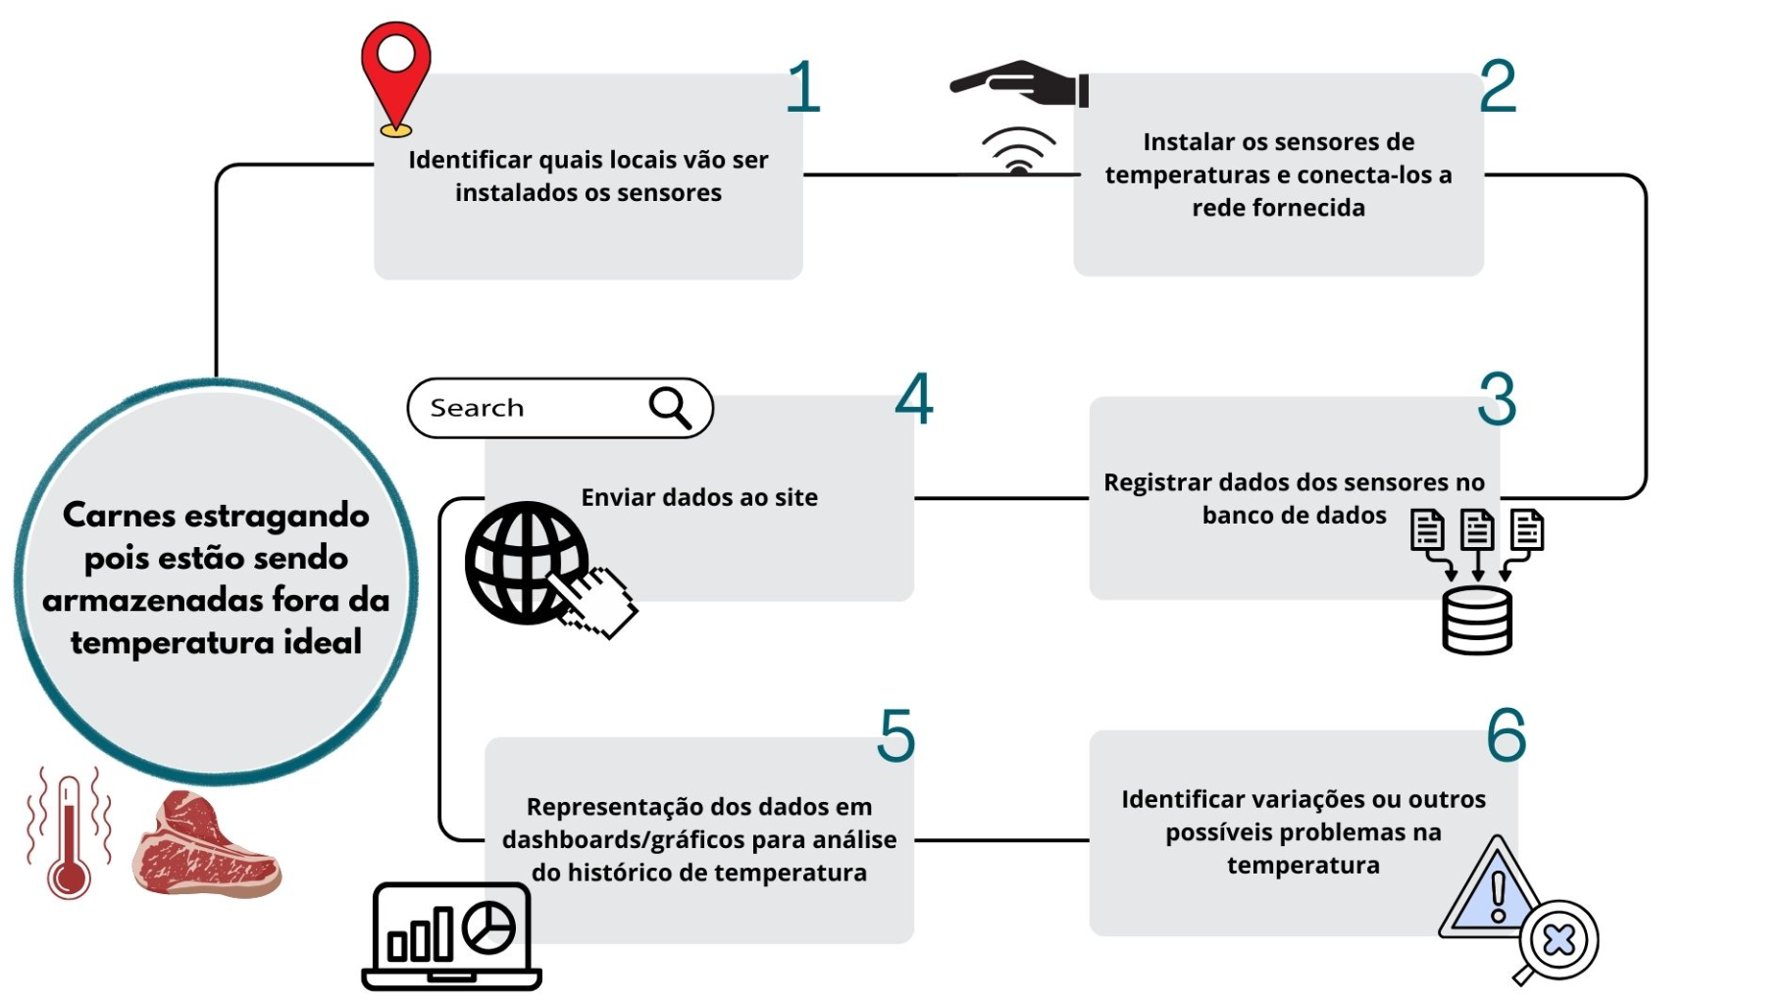
FRIGOLOG
03
MONITORAMENTO DA TEMPERATURA NO FLUXO DE CARNES VERMELHAS
Nossa proposta
01
02
Amanda Tavares de Oliveira Lucas Santos Gama Nicole Miranda Martins Marina Santos Paixão Ribeiro Matheus Jacob Duarte Pedro Ludovic Nascimento Lima Vitor da Luz Santos
A falta de controle pode gerar deterioração, prejuízos financeiros e riscos à saúde.

Slide 8
FRIGOLOG
MONITORAMENTO DA TEMPERATURA NO FLUXO DE CARNES VERMELHAS
Como nos organizamos
Amanda Tavares de Oliveira Lucas Santos Gama Nicole Miranda Martins Marina Santos Paixão Ribeiro Matheus Jacob Duarte Pedro Ludovic Nascimento Lima Vitor da Luz Santos

Slide 9


FRIGOLOG
MONITORAMENTO DA TEMPERATURA NO FLUXO DE CARNES VERMELHAS
Como nos organizamos
Amanda Tavares de Oliveira Lucas Santos Gama Nicole Miranda Martins Marina Santos Paixão Ribeiro Matheus Jacob Duarte Pedro Ludovic Nascimento Lima Vitor da Luz Santos
Utilizamos o Trello como ferramenta de organização do projeto, estruturando tarefas, prazos e prioridades.

Slide 10

FRIGOLOG
MONITORAMENTO DA TEMPERATURA NO FLUXO DE CARNES VERMELHAS
Protótipo
Amanda Tavares de Oliveira Lucas Santos Gama Nicole Miranda Martins Marina Santos Paixão Ribeiro Matheus Jacob Duarte Pedro Ludovic Nascimento Lima Vitor da Luz Santos
Utilizamos o Figma como ferramenta de design para criarmos o protótipo do site, permitindo a visualização como a aplicação funcionaria antes da implementação final.

Slide 11
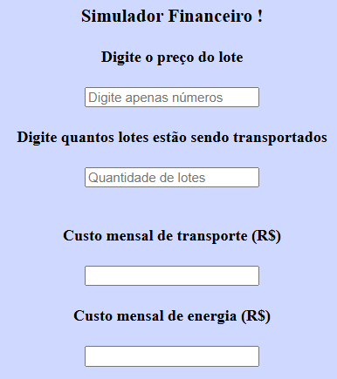
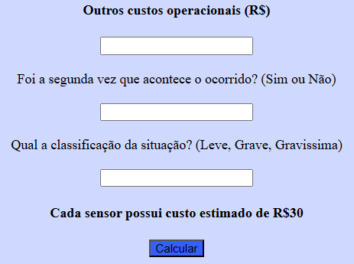
FRIGOLOG
MONITORAMENTO DA TEMPERATURA NO FLUXO DE CARNES VERMELHAS
Vantagens
Amanda Tavares de Oliveira Lucas Santos Gama Nicole Miranda Martins Marina Santos Paixão Ribeiro Matheus Jacob Duarte Pedro Ludovic Nascimento Lima Vitor da Luz Santos

Slide 12

FRIGOLOG
MONITORAMENTO DA TEMPERATURA NO FLUXO DE CARNES VERMELHAS
Banco de Dados
usuario
sensor
idUsuario nomeUsuario email senha
idSensor temperatura dtRegistro localSensor
lote
Lote - exemplo
idLote código valorLote valorProduto dtEntrega dtSaida qldEntrega localLote
01 C001 150.00 15.00 28/02/2026 15:20:36 27/02/2026 09:30:00 Conservado Ponto de Venda
Amanda Tavares de Oliveira Lucas Santos Gama Nicole Miranda Martins Marina Santos Paixão Ribeiro Matheus Jacob Duarte Pedro Ludovic Nascimento Lima Vitor da Luz Santos

Slide 13

FRIGOLOG
MONITORAMENTO DA TEMPERATURA NO FLUXO DE CARNES VERMELHAS
Sensor
Amanda Tavares de Oliveira Lucas Santos Gama Nicole Miranda Martins Marina Santos Paixão Ribeiro Matheus Jacob Duarte Pedro Ludovic Nascimento Lima Vitor da Luz Santos
O Arduino será utilizado para realizar a coleta automática dos dados de temperatura por meio do sensor, enviando as informações para o sistema e permitindo o monitoramento em tempo real.

Slide 14

FRIGOLOG
MONITORAMENTO DA TEMPERATURA NO FLUXO DE CARNES VERMELHAS
Virtual Box
Amanda Tavares de Oliveira Lucas Santos Gama Nicole Miranda Martins Marina Santos Paixão Ribeiro Matheus Jacob Duarte Pedro Ludovic Nascimento Lima Vitor da Luz Santos
Utilizamos a VirtualBox para hospedar uma máquina virtual com Linux, criando um ambiente controlado para desenvolvimento e testes do sistema com mais estabilidade e segurança

Slide 15

FRIGOLOG
MONITORAMENTO DA TEMPERATURA NO FLUXO DE CARNES VERMELHAS
Com maior controle da temperatura no transporte de carnes, será possível reduzir perdas, evitar prejuízos e garantir a qualidade dos produtos, beneficiando empresas, mercados e o consumidor final.
Amanda Tavares de Oliveira Lucas Santos Gama Nicole Miranda Martins Marina Santos Paixão Ribeiro Matheus Jacob Duarte Pedro Ludovic Nascimento Lima Vitor da Luz Santos
Obrigado pela atenção!

Slide 16
FRIGOLOG
MONITORAMENTO DA TEMPERATURA NO FLUXO DE CARNES VERMELHAS
Obrigado pela atenção!
Amanda Tavares de Oliveira Lucas Santos Gama Nicole Miranda Martins Marina Santos Paixão Ribeiro Matheus Jacob Duarte Pedro Ludovic Nascimento Lima Vitor da Luz Santos

